Slide 1
Старинные
слова

Slide 2
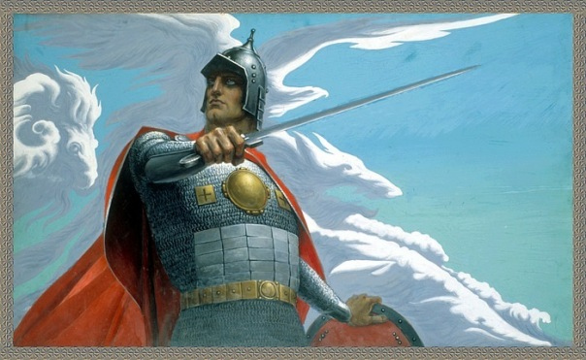
Витязь - храбрый воин, богатырь.

Slide 3
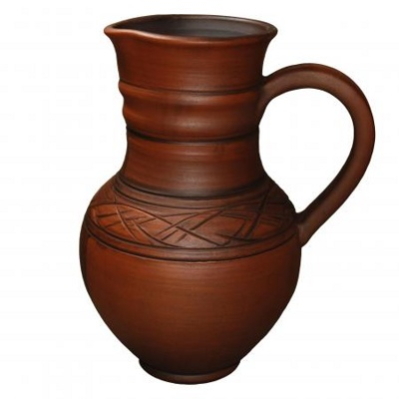
Жбан - кувшин с крышкой.

Slide 4
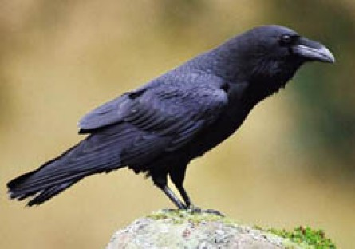
Карга - ворона

Slide 5
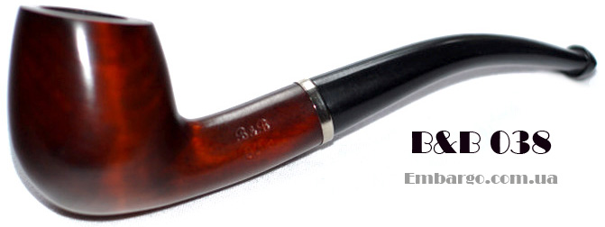
Люлька – трубка для курения

Slide 6
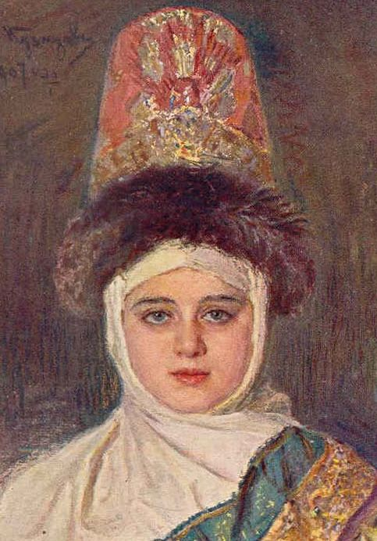
Кичка, кика – женский головной убор.

Slide 7
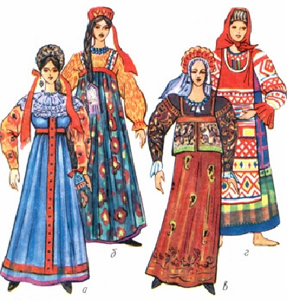
КАПОТ – женское верхнее платье широкого покроя.

Slide 8
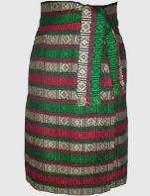
Плахта – нижняя одежда женщин с шерстяной клетчатой материи.

Slide 9
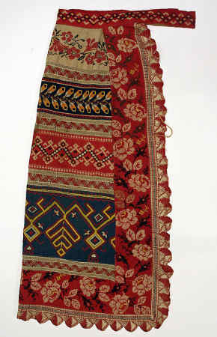
ЗАПАСКА – род шерстяного передника у женщин.

Slide 10
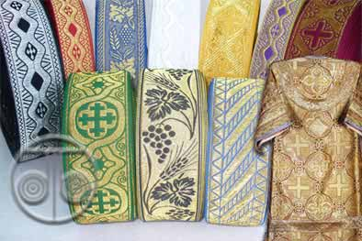
ГАЛУН – золотая или серебряная тесьма.

Slide 11
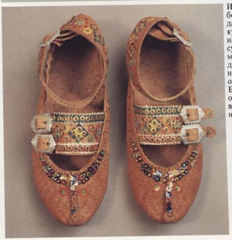
ЧЕРЕВИЧКИ - башмаки.

